Slide 1
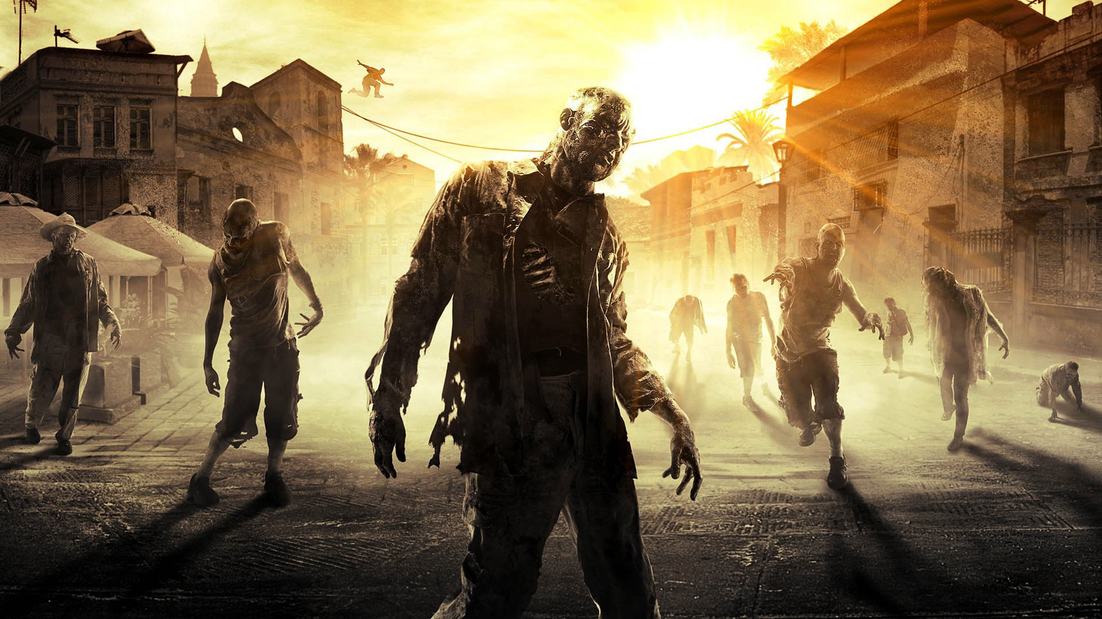
Os Mortos Vivos
Pr. Acílio Garcia
Pastoral Estudantil APV
Notes:
www.4tons.com
Pr. Marcelo Augusto de Carvalho
Esta capela busca demonstrar que enquanto não estamos em Cristo, não estamos realmente vivos.

Slide 2
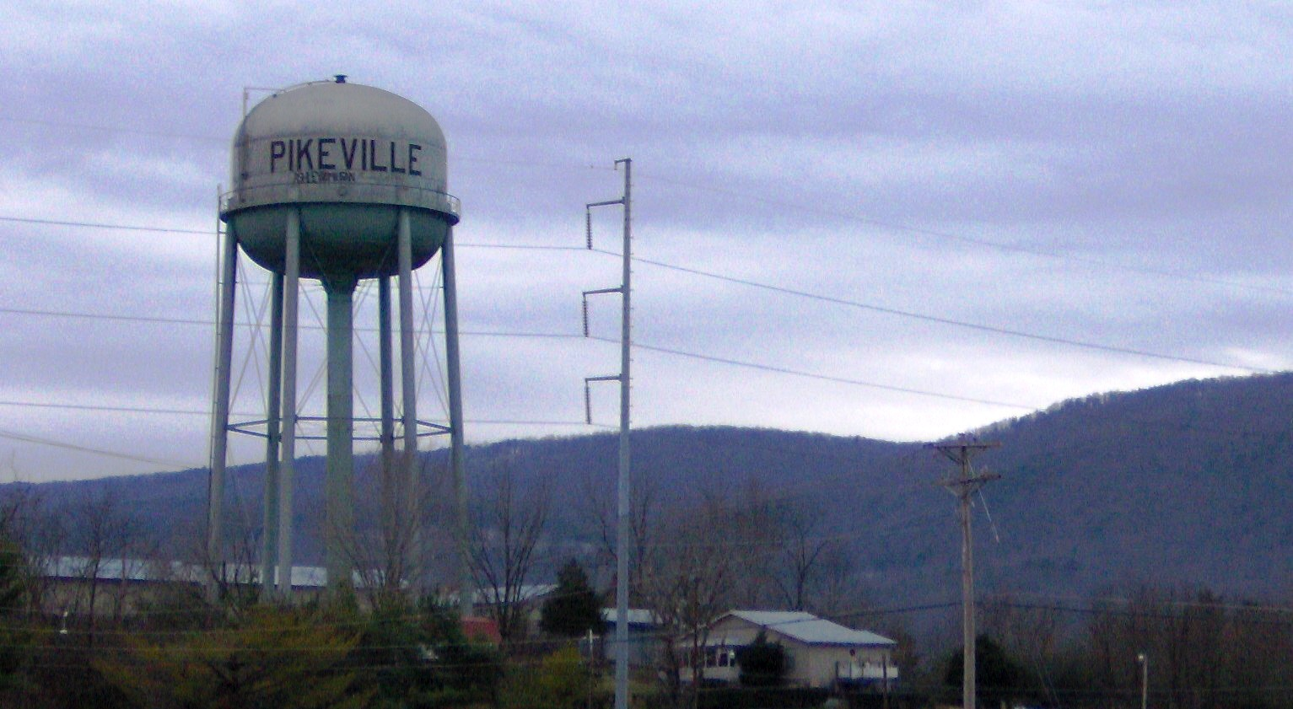
Notes:
Em 1891, nos Estados Unidos, surgiu uma doença muito estranha. Começou na cidade de Pikeville no estado de Kentucky.

Slide 3
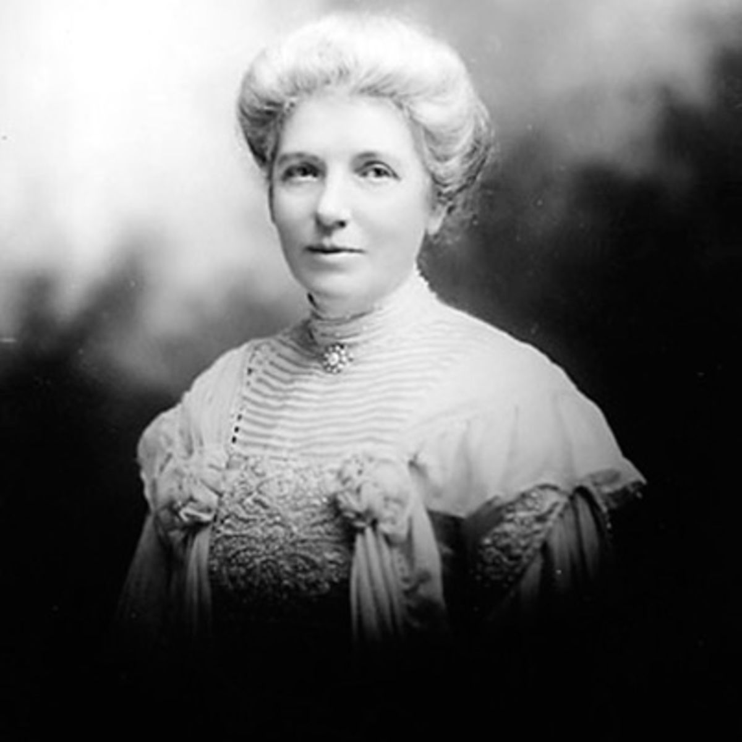
Notes:
Octavia Smith era uma mulher muito rica, construiu um hotel na cidade e era muito famosa.

Slide 4
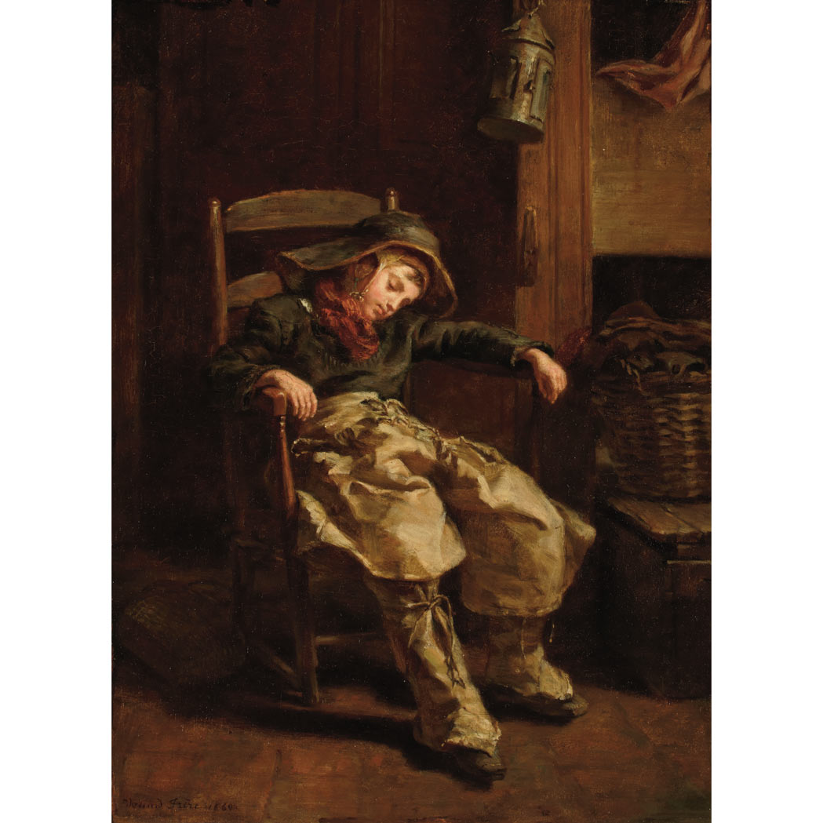
Notes:
Em janeiro de 1891 acaba perdendo seu filho prematuramente e entrou em depressão. Gradualmente ficou muito doente e eventualmente entrou em estado de coma.

Slide 5
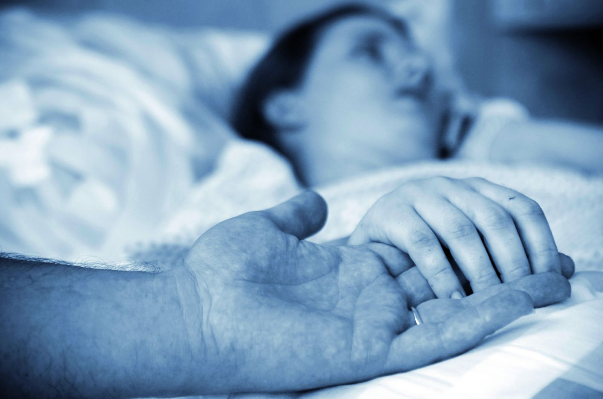
Notes:
No dia 2 de maio, foi pronunciada morta, de causa desconhecida, deitada na própria cama.

Slide 6
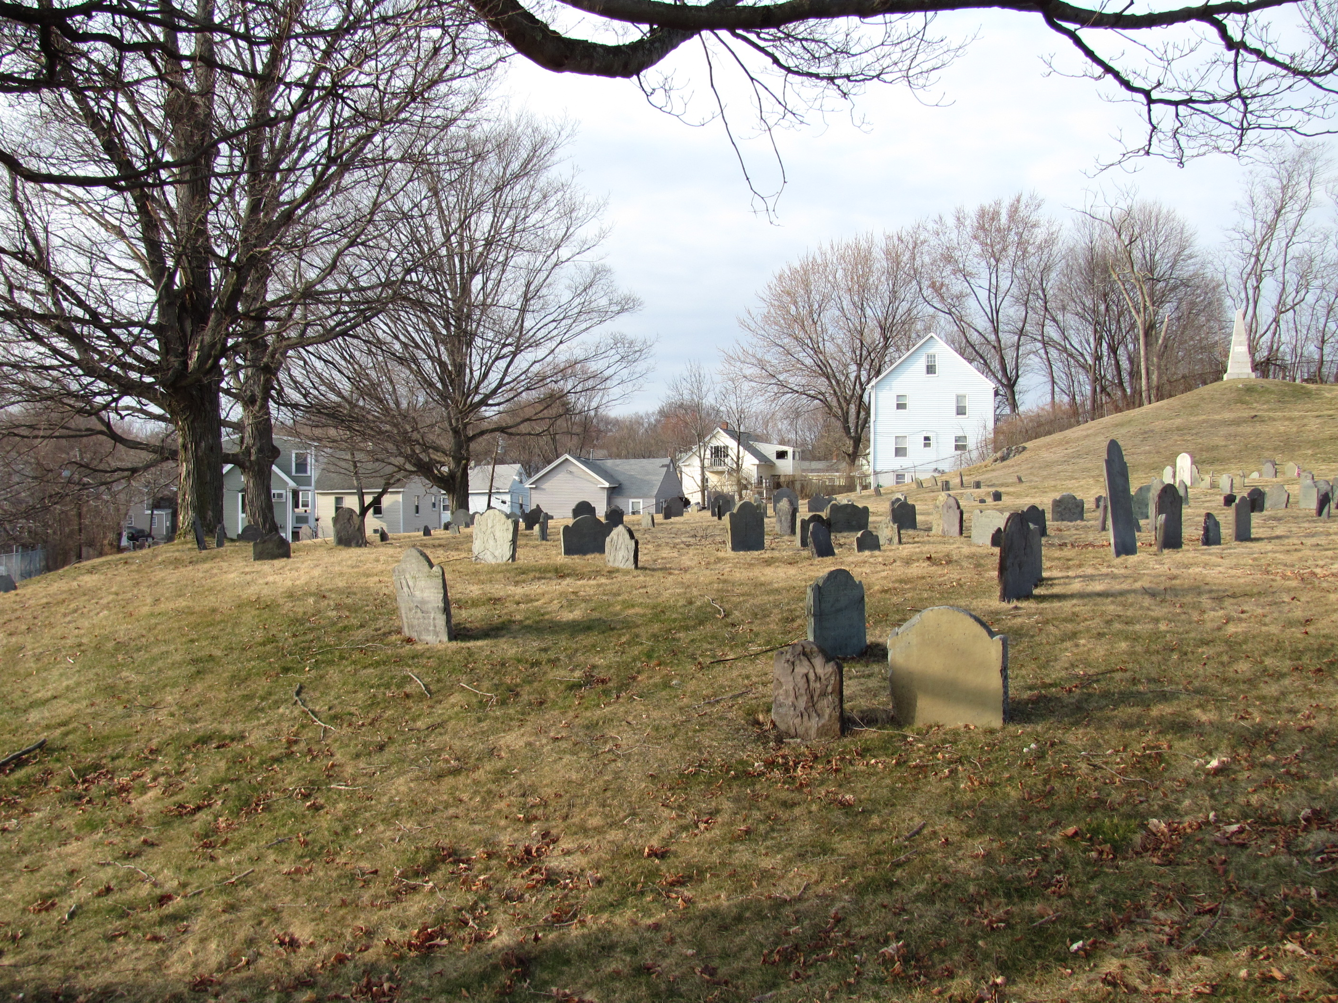
Notes:
Naquele tempo os funerais não duravam tanto tempo como hoje e ela foi enterrada no mesmo dia, por causa do calor.

Slide 7
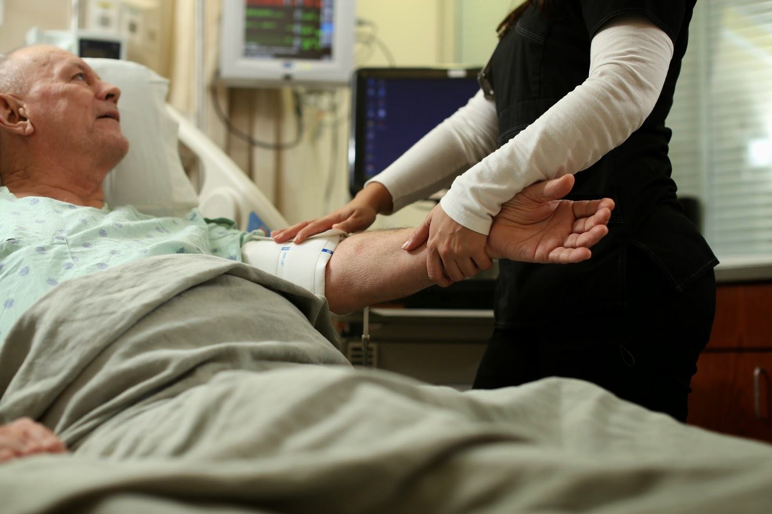
Notes:
Mais ou menos uma semana mais tarde, muitas pessoas da cidade se acometeram da mesma doença desconhecida e começaram a entrar em coma também.
A diferença é que após algum tempo desse estado de coma profundo, as pessoas retornavam à saúde normal.
O marido da Octavia, temendo que essa fosse a condição da sua esposa, começou a imaginar que ela tinha sido enterrada viva.

Slide 8
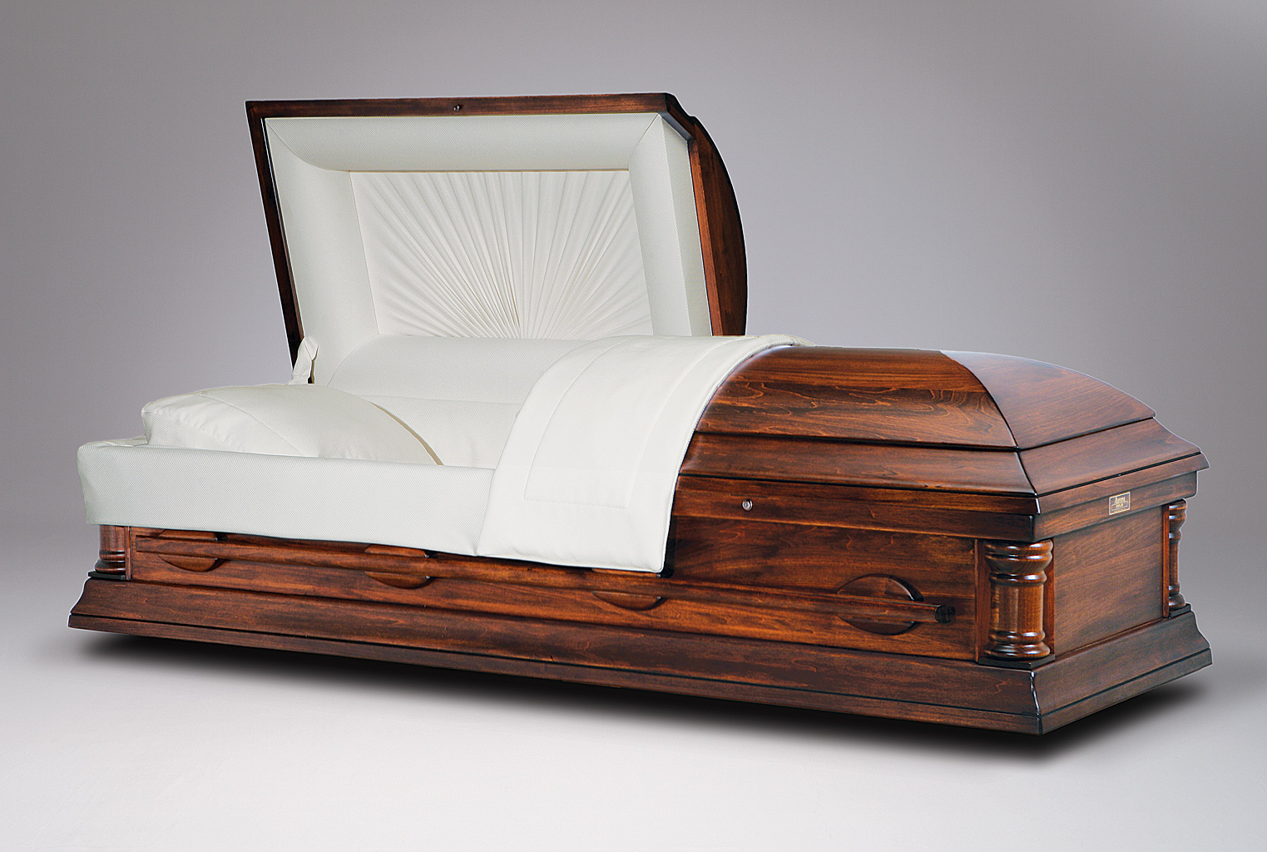
Notes:
Ele procurou exumar o corpo da esposa e descobriu que seu maior medo havia se tornado realidade.
Ela havia sido enterrada viva. Ao abrir, viu que o véu que a cobrira havia sido todo rasgado e suas unhas tinham sangrado e quebrado na tentativa de sair daquele lugar.

Slide 9
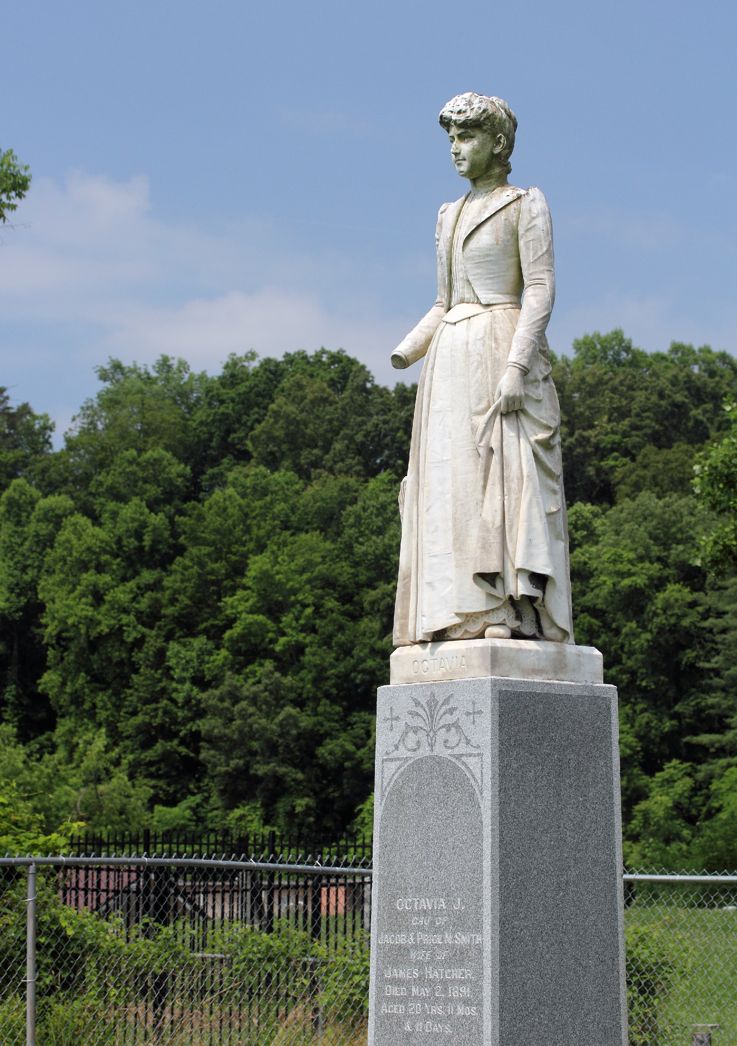
Notes:
Octavia foi reenterrada, e após isso seu marido ergueu um monumento a ela sobre seu túmulo, que permanece até hoje.
O que aconteceu? Alguns acreditam que foi uma doença espalhada por um inseto.

Slide 10
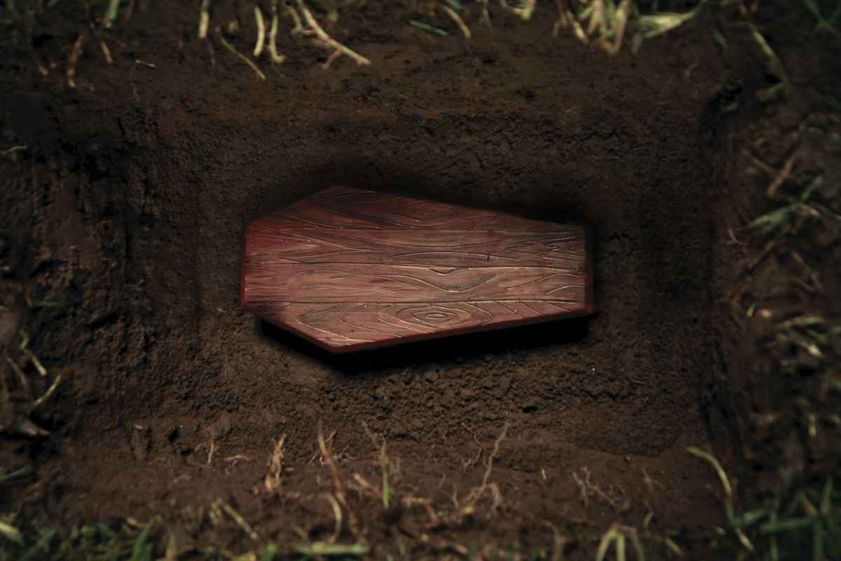
Notes:
Casos como esse não são tão raros. Em 1893 a esposa do fazendeiro Charles Boger repentinamente morre de causas desconhecidas. Os médicos declararam sua morte e foi então enterrada. Esse deveria ser o fim da história. Mas algum tempo depois, um amigo do fazendeiro contou que ela tinha ataques súbtos antigamente, levando a um estado de coma.
O fazendeiro pede exumação para descobrir que o corpo dela havia virado de bruços dentro do caixão, o vidro da tampa havia sido quebrado, finalmente morreu após muito tentar sair.

Slide 11
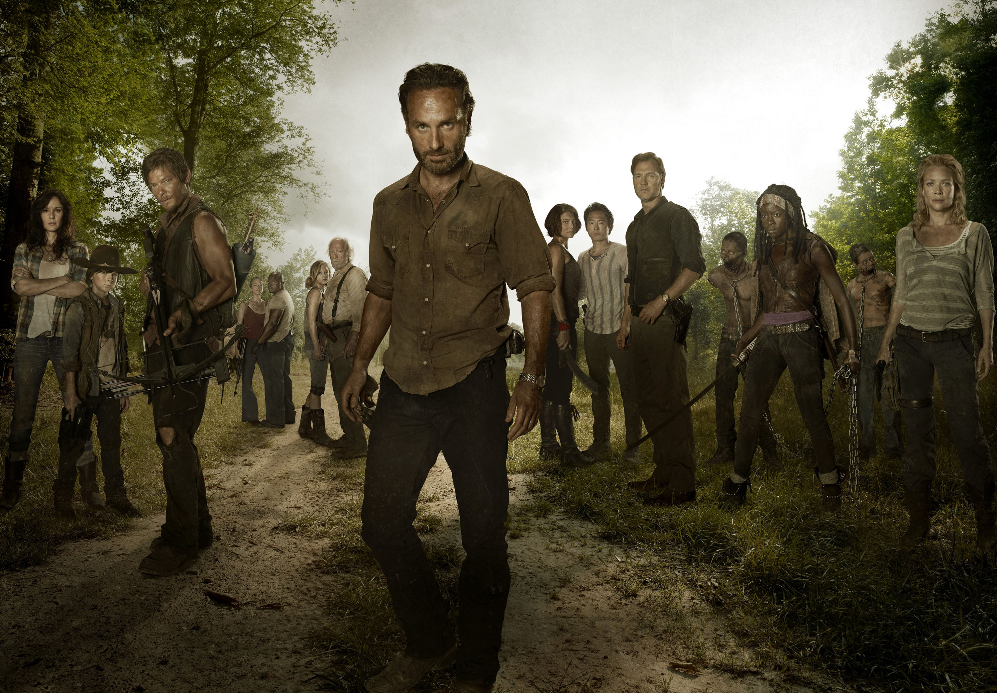
Notes:
Essas são duas de várias histórias de pessoas vivas-mortas.
Há também histórias de filmes e seriados de pessoas mortas-vivas, como o seriado Walking dead

Slide 12

Notes:
Um dia, o vice-xerife acorda de um coma para descobrir que vivia dias pós-apocalípticos e começa a andar e encontra outros “sobreviventes”, que precisam sobreviver e se livrar dos zumbis.

Slide 13
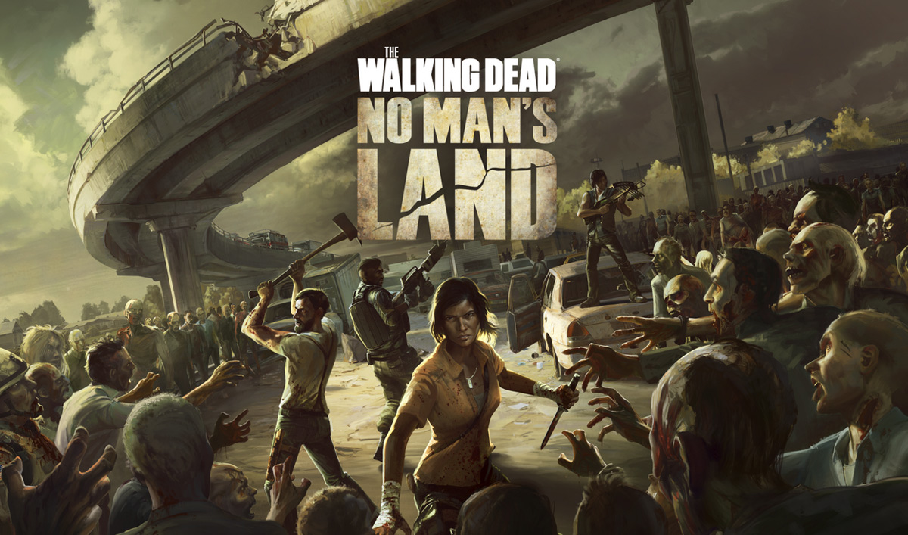
Notes:
O mundo está completamente mudado, e os mortos-vivos assombram a vida dos sobreviventes.

Slide 14
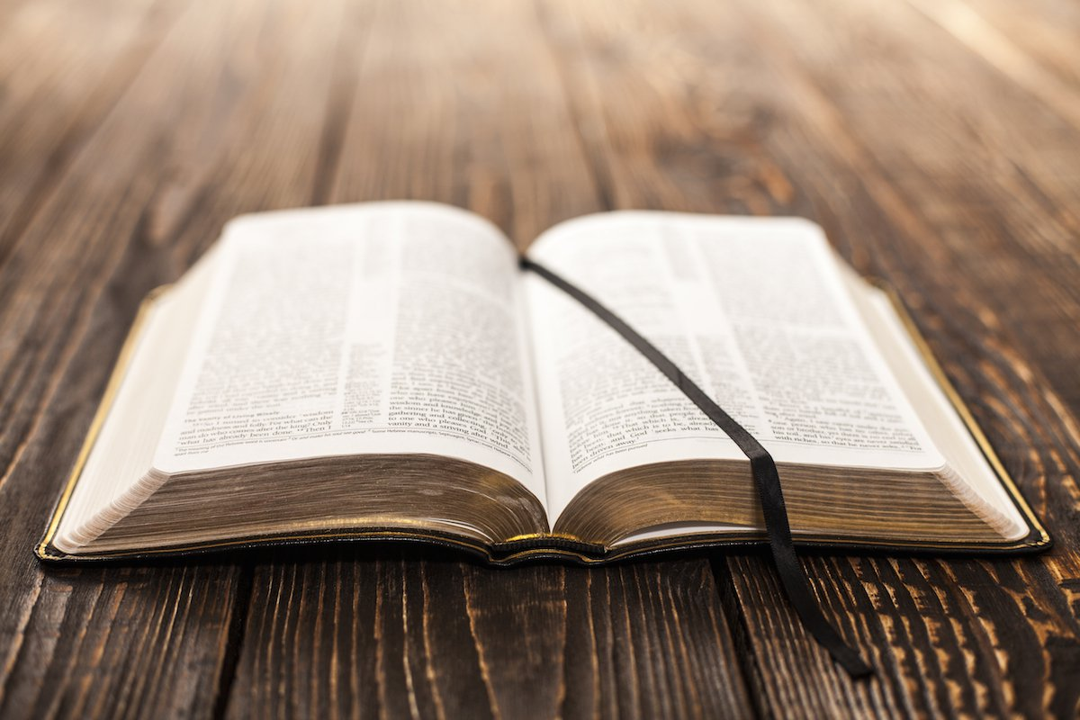
Notes:
Você sabia que na bíblia nós encontramos uma descrição muito parecida?
Na verdade, todos nós precisamos neste mundo “sobreviver” e tentar prolongar nossa vida, porque um dia, todos vamos morrer.

Slide 15
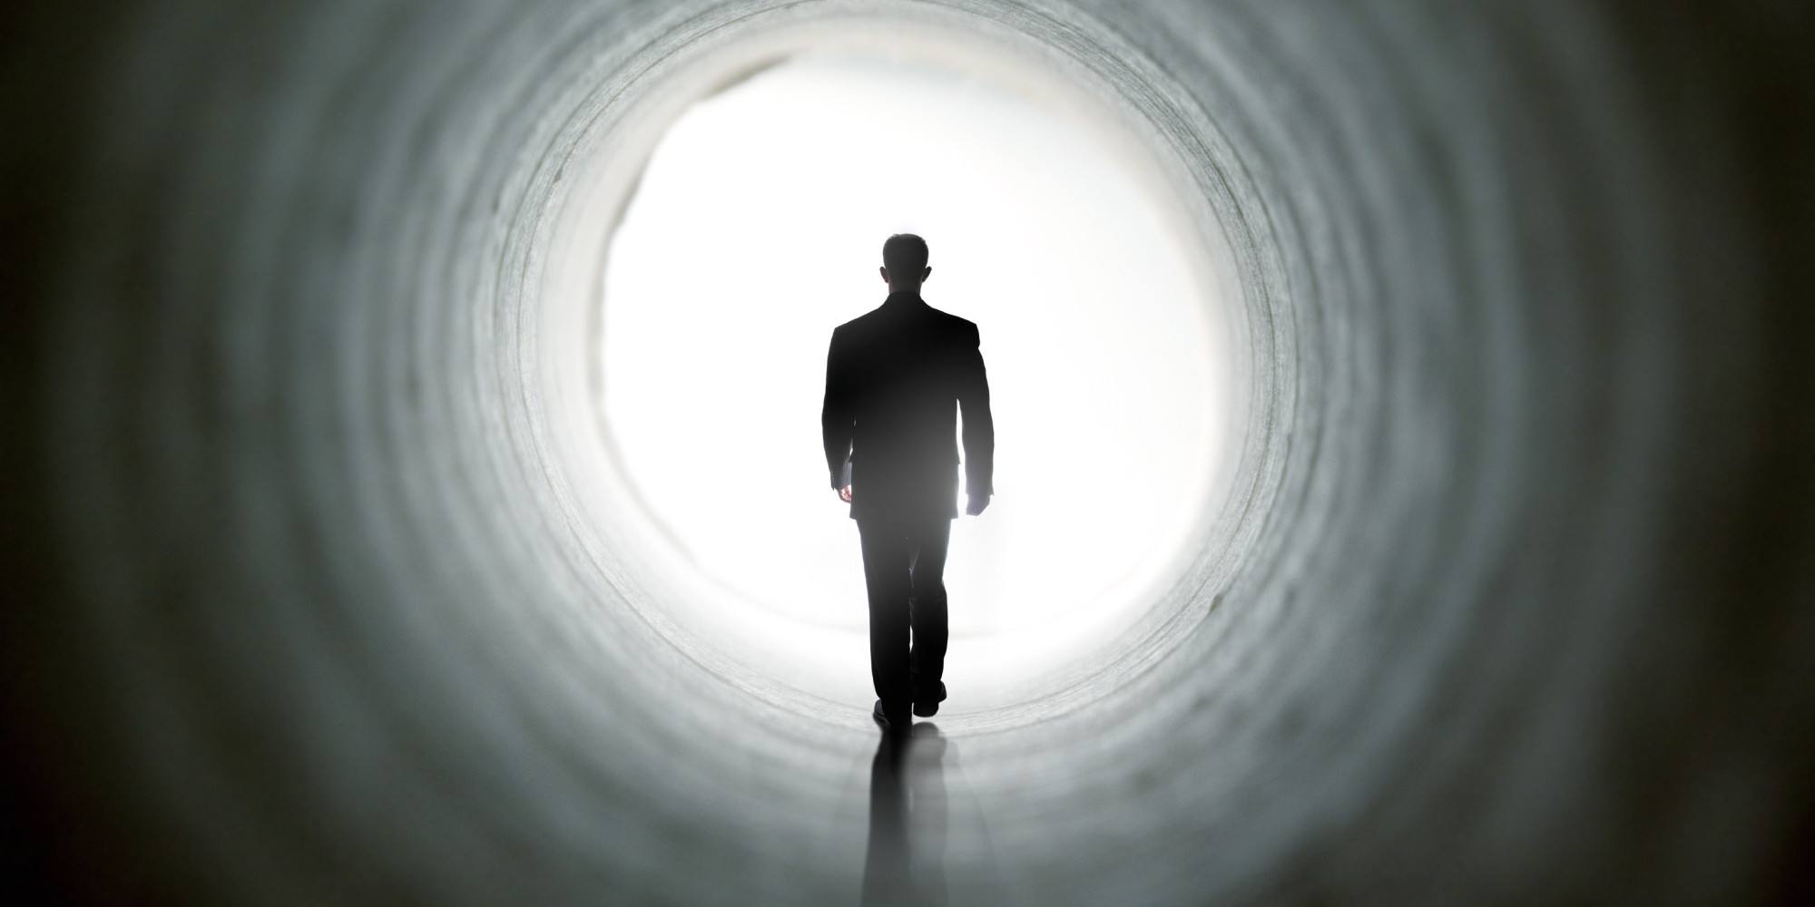
Notes:
Desde a mais remota história, o maior medo do homem é a morte. Embora muitos tenham buscado encontrar a fonte da juventude, ou a imortalidade, cedo ou tarde nossa vida termina com a morte.

Slide 16
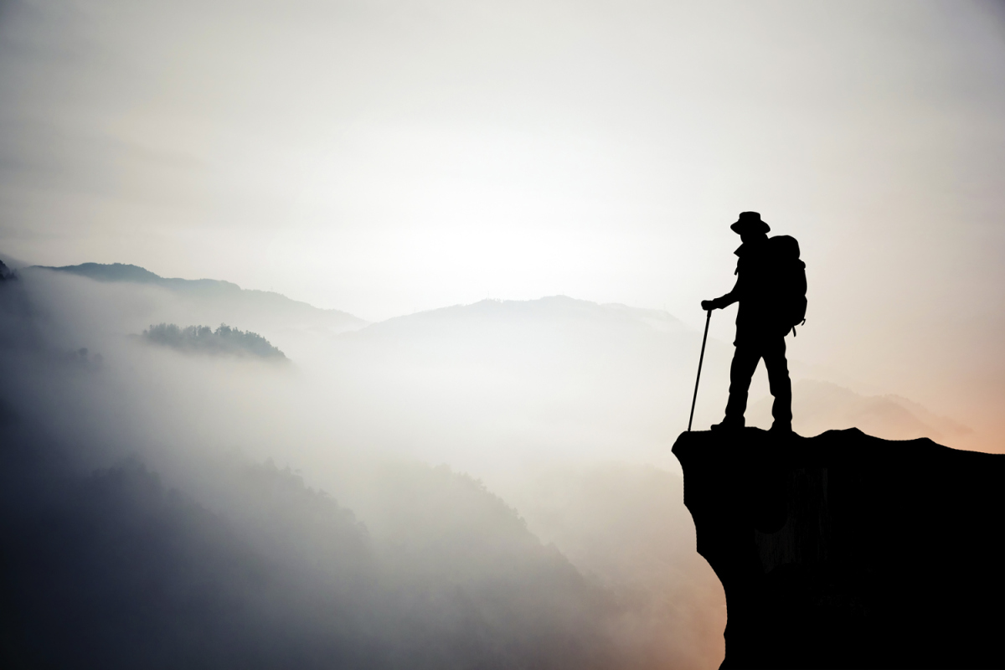
Vocês estavam mortos em suas transgressões e pecados,
nos quais costumavam viver, quando seguiam a presente ordem deste mundo e o príncipe do poder do ar, o espírito que agora está atuando nos que vivem na desobediência.
Efésios 2:1,2
Notes:
E a palavra de Deus diz que todos nós estamos mortos.
Na verdade, enquanto não aceitamos a Cristo, biblicamente nem sequer começamos a viver!

Slide 17
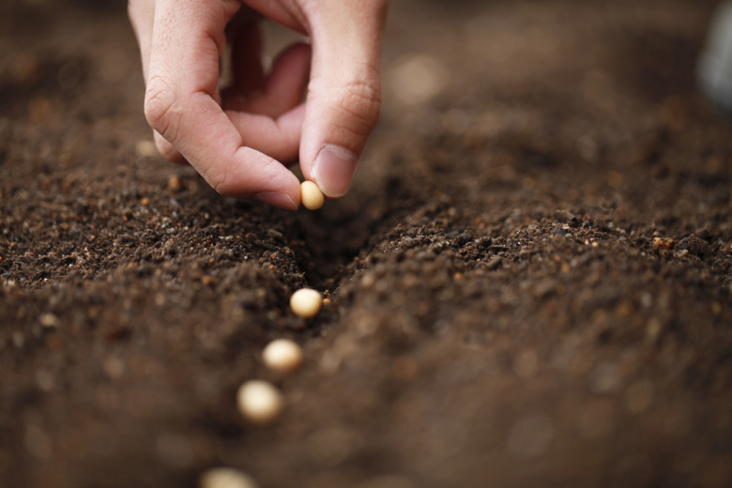
Notes:
Desde que nascemos, cada um de nós carrega as sementes da morte.
Apenas quando aceitamos Cristo, uma nova vida, a vida eterna, começa!

Slide 18

João 10:10
Notes:
Você quer curtir sua vida?
Quer viver muito mais do que seus pais, avós viveram? Uma vida perfeita, de alegria constante, sem ter medo da morte?
Há apenas um segredo para isso, e não são habilidades para matar zumbis

Slide 19
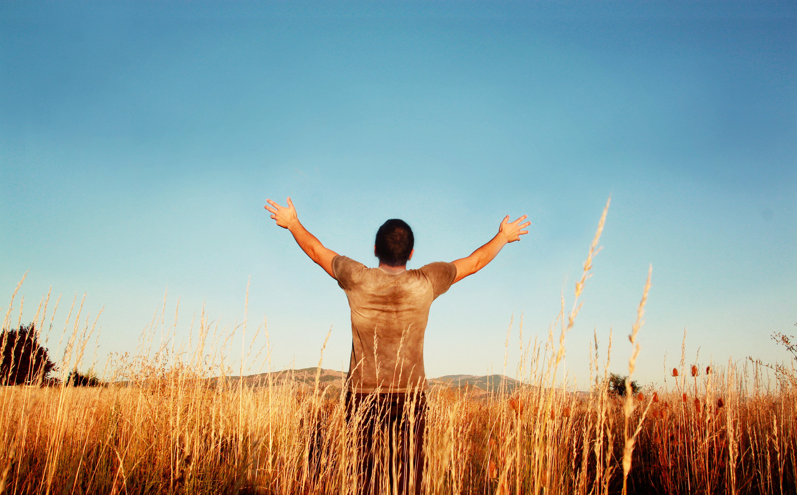
Notes:
O segredo de curtir a vida é aceitar a Cristo. Curtir a vida que Ele dá é entender que você já morreu pras coisas desse mundo e agora vive uma vida nova, que você já recebeu da eternidade!
Escolha Ele agora, e comece a viver!

